Slide 1
Chương 06 KIỂU DỮ LIỆU NGƯỜI LẬP TRÌNH ĐỊNH NGHĨA
Lê Thành Sách
Trần Quang

Slide 2
Nội dung
Từ khoá typedef
Cấu trúc
Mảng

Slide 3
Quy ước
USR_DT
=
Kiểu dữ liệu Người lập trình định nghĩa

Slide 4
Từ khoá typedef
typedef cho phép người lập trình tạo ra tên mới cho một kiểu dữ liệu đã có.
Tên mới mang lại tính dễ hiểu hơn, trong ngữ cảnh của bài toán đang xét.
Tên mới giúp rút ngắn mã nguồn
Tên kiểu mới có thể được dùng như kiểu cơ bản trong định nghĩa của tên này

Slide 5
Từ khoá typedef
#include <stdio.h>
#include <stdlib.h>
/*new name for "unsigned byte"*/
typedef unsigned char byte;
int main(){
byte a = 78;
unsigned char b = 'A', c;
c = a; a = b;
printf("a = |%5c:%5d|\n", a,a);
printf("b = |%5c:%5d|\n", b,b);
printf("c = |%5c:%5d|\n", c,c);
system("pause");
return 0;
}

Slide 6
Từ khoá typedef
Ví dụ ở trên
Tên kiểu mới “byte” được định nghĩa và có thể dùng thay cho kiểu “unsigned byte”
=> Tăng ý nghĩa cho “unsigned char”: kiểu sau khi định nghĩa mô tả các byte dữ liệu, và đương nhiên không có dấu
=> Ngắn hơn trong viết mã
=> Có thể dùng tương thích với kiểu gốc
Biến a (kiểu mới) có thể gán cho biến c (kiểu gốc)
Biến a (kiểu mới) có thể nhận từ biến b (kiểu gốc)
Có thể in biến a (kiểu mới) như một số hay một ký tự
Biến a có thể tham gia vào biểu thức với các toán tử dùng được cho kiểu gốc (nếu muốn)

Slide 7
Từ khoá typedef
Các trường hợp dùng khác của typedef
Định nghĩa tên mới cho một enum
Định nghĩa tên mới cho một cấu trúc (struct)

Slide 8
Cấu trúc
Sự cần thiết
Bài toán: Quản lý sinh viên
Mỗi sinh viên, chương trình cần lưu và xử lý các mảnh dữ liệu sau
Mã số sinh viên
Họ tên sinh viên
Ngày sinh
Địa chỉ
Số điện thoại
Email
V.v

Slide 9
Cấu trúc
Sự cần thiết
Bài toán: Quản lý sinh viên
Nếu chỉ sử dụng các kiểu cơ bản để lưu trữ tạm một sinh viên trong bộ nhớ.
Người lập trình cần khai báo NHIỀU biến đơn lẻ, mỗi cho một mảnh dữ liệu của sinh viên
=> Quá bất tiện: dài dòng, khó hiểu, v.v
=> Khi cần vài sinh viên trong bộ nhớ: các dòng khai báo biến đã chiếm một vùng lớn mã nguồn!

Slide 10
Cấu trúc
Sự cần thiết
Bài toán: Quản lý sinh viên
Tương tự cho hầu hết bài toán trong thực tế
Thông tin một điểm hay vector trong chương trình
Thông tin một sản phẩm, hàng hoá trong siêu thị
V.v.
Giải pháp cho các trường hợp như vậy
GOM tất cả các dữ liệu có quan hệ với nhau thành một khối
Luôn luôn cấp phát CÙNG NHAU, LIÊN TỤC trong bộ nhớ
Luôn luôn được huỷ khỏi bộ nhớ CÙNG NHAU
Các mảnh dữ liệu thành phần có thể truy xuất độc lập, thông quan tên gọi của nó.

Slide 11
Cấu trúc
Sự cần thiết
Giải pháp cho các trường hợp như vậy
GOM tất cả các dữ liệu có quan hệ với nhau thành một khối
Luôn luôn cấp phát CÙNG NHAU, LIÊN TỤC trong bộ nhớ
Luôn luôn được huỷ khỏi bộ nhớ CÙNG NHAU
Các mảnh dữ liệu thành phần có thể truy xuất độc lập, thông quan tên gọi của nó.
Đó là cấu trúc (struct) trong C
Trong C++: đó là lớp (class)

Slide 12
Cấu trúc
Cấu trúc là gì
Là một kiểu dữ liệu mô tả một tổ hợp của các kiểu dữ liệu thành phần khác. Các kiểu dữ liệu thành phần có thể có cùng kiểu hay khác kiểu, thậm chí là một kiểu cấu trúc khác.
Một mở rộng của kiểu này (struct) là kiểu lớp (class) trong các ngôn ngữ lập trình hướng đối tượng

Slide 13
Cấu trúc
Cấu trúc là gì
Ví dụ
struct sStudent{
char id[5];
char name[50];
float gpa;
};
struct sPoint3D{
float x, y, z;
};
struct sVector3D{
float x, y, z;
};
struct sTable{
char code[10];
float width, length, height;
};

Slide 14
Cấu trúc
Cấu trúc “sStudent”
Gom các thành phần dữ liệu (field) có liên quan với để mô tả một sinh viên
Tên các thành phần hiện có là
id, name: Mã số và họ tên của sinh viên
Có kiểu dữ liệu của nó là mảng (sẽ học sau)
gpa: điểm trung bình hiện đạt:
Có kiểu dữ liệu là số thực (float)
Mỗi lần hệ thống cấp phát bộ nhớ cho một sinh viên, nó cấp đủ CÙNG LÚC, LIỀN NHAU TRÊN KHỐI cho tất cả các mảnh dữ liệu của sinh viên.
struct sStudent{
char id[5];
char name[50];
float gpa;
};

Slide 15
Cấu trúc
Cấu trúc “sPoint3D” và “sVector3D”
Gom các thành phần dữ liệu (field) có liên quan với để mô tả một điểm và véctơ trong không gian ba chiều.
Tên các thành phần hiện có là
x,y,z: là các toạ độ của điểm và vector
Có kiểu dữ liệu của nó là số thực
Mỗi lần hệ thống cấp phát bộ nhớ cho một điểm hay vector , nó cấp đủ CÙNG LÚC, LIỀN NHAU TRÊN KHỐI cho tất cả các mảnh dữ liệu của điểm và vector
struct sPoint3D{
float x, y, z;
};
struct sVector3D{
float x, y, z;
};

Slide 16
Cấu trúc
Khai báo và sử dụng cấu trúc
struct sStudent{
char id[5];
char name[50];
float gpa;
};
int main(){
struct sStudent s1;
struct sStudent s2 = {"001", "Nguyen Van An"};
struct sStudent s3 = {"001", "Nguyen Van An", 9.5f};
printf("ID:\t %-50s\n", s3.id);
printf("NAME:\t %-50s\n", s3.name);
printf("GPA:\t %-4.1f\n", s3.gpa);
return 0;
}

Slide 17
Cấu trúc
Định nghĩa cấu trúc sStudent
Khai báo và sử dụng cấu trúc
struct sStudent{
char id[5];
char name[50];
float gpa;
};
int main(){
struct sStudent s1;
struct sStudent s2 = {"001", "Nguyen Van An"};
struct sStudent s3 = {"001", "Nguyen Van An", 9.5f};
printf("ID:\t %-50s\n", s3.id);
printf("NAME:\t %-50s\n", s3.name);
printf("GPA:\t %-4.1f\n", s3.gpa);
return 0;
}
Khai báo các biến s1, s2, s3 có kiểu sStudent
S1: Không được khởi động
s2: được khởi động không đầy đủ
s3: được khởi động đầy đủ

Slide 18
Cấu trúc
Khai báo và sử dụng cấu trúc
struct sStudent{
char id[5];
char name[50];
float gpa;
};
int main(){
struct sStudent s1;
struct sStudent s2 = {"001", "Nguyen Van An"};
struct sStudent s3 = {"001", "Nguyen Van An", 9.5f};
printf("ID:\t %-50s\n", s3.id);
printf("NAME:\t %-50s\n", s3.name);
printf("GPA:\t %-4.1f\n", s3.gpa);
return 0;
}
Truy xuất dữ liệu thành phần qua tên gọi
Quy tắc: <tên biến>.<tên thành phần>

Slide 19
Cấu trúc
Một ví dụ sử dụng struct khác
#include <stdio.h>
#include <stdlib.h>
struct sPoint3D{
float x, y, z;
};
int main(){
struct sPoint3D p1;
struct sPoint3D p2 = {1.5f, 2.5f, 3.5f};
p1.x = 1.0f; p1.y = 2.0f; p1.z = 3.0f;
printf("p1 = (%4.1f,%4.1f,%4.1f)\n", p1.x, p1.y, p1.z);
printf("p2 = (%4.1f,%4.1f,%4.1f)\n", p2.x, p2.y, p2.z);
return 0;
}
Lưu ý về: cách khởi động và phép gán dữ liệu thành phần
Lưu ý về: cách xuất ra màn hình

Slide 20
Cấu trúc
Sử dụng typedef với struct
Giúp cắt bỏ từ khoá “struct” khi khai báo biến có kiểu struct.
#include <stdio.h>
#include <stdlib.h>
typedef struct sPoint3D{
float x, y, z;
} Point3D;
int main(){
struct sPoint3D p1 = {1.0f, 2.0f, 3.0f};
Point3D p2 = {1.0f, 2.0f, 3.0f};
printf("p1 = (%4.1f,%4.1f,%4.1f)\n", p1.x, p1.y, p1.z);
printf("p2 = (%4.1f,%4.1f,%4.1f)\n", p2.x, p2.y, p2.z);
return 0;
}
Lưu ý về: cách định nghĩa một tên kiểu DL mới Point3D thông qua typedef

Slide 21
Cấu trúc
Sử dụng typedef với struct
Giúp cắt bỏ từ khoá “struct” khi khai báo biến có kiểu struct.
#include <stdio.h>
#include <stdlib.h>
typedef struct sPoint3D{
float x, y, z;
} Point3D;
int main(){
struct sPoint3D p1 = {1.0f, 2.0f, 3.0f};
Point3D p2 = {1.0f, 2.0f, 3.0f};
printf("p1 = (%4.1f,%4.1f,%4.1f)\n", p1.x, p1.y, p1.z);
printf("p2 = (%4.1f,%4.1f,%4.1f)\n", p2.x, p2.y, p2.z);
return 0;
}
Lưu ý về: cách định nghĩa một tên kiểu DL mới Point3D thông qua typedef
Lưu ý về: việc cắt bỏ từ từ khoá struct trong tên kiểu mới Point3D

Slide 22
Mảng

Slide 23
Nội dung
Sự cần thiết
Mảng là gì?
Mảng 1 chiều
Khai báo mảng 1 chiều
Đọc và ghi phần tử mảng
Một phần tử
Tất cả
Các bài toán với mảng
Mảng 2 chiều
Khai báo mảng 1 chiều
Đọc và ghi phần tử mảng
Một phần tử
Tất cả
Các bài toán với mảng
Chuỗi

Slide 24
Sự cần thiết của mảng
Bài toán: Quản lý sinh viên
Giả sử muốn lưu trữ tạm N sinh viên trong bộ nhớ và chỉ sử dụng kiểu dữ liệu cơ bản
Phải cần đến N x M biến.
M là số dữ liệu thành phần của một sinh viên
N = 100 sinh viên, M = 10 dữ liệu thành phần
=> 1000 biến!
Khả thi nhưng không hợp lý!
Chương trình khó đọc và khó phát triển

Slide 25
Sự cần thiết của mảng
Bài toán: Quản lý sinh viên
Giải pháp
(1) Gom các dữ liệu để mô tả một sinh viên cùng với nhau: ta có struct hổ trợ
(2) Lưu trữ N sinh viên dùng kiểu dữ liệu mảng
Nâng cao hơn là danh sách liên kết
C hổ trợ
Mảng (array) để lưu trữ liên tục các phần tử cùng một kiểu
Con trỏ (pointer) để từ đó phát triển danh sách liên kết nếu muốn

Slide 26
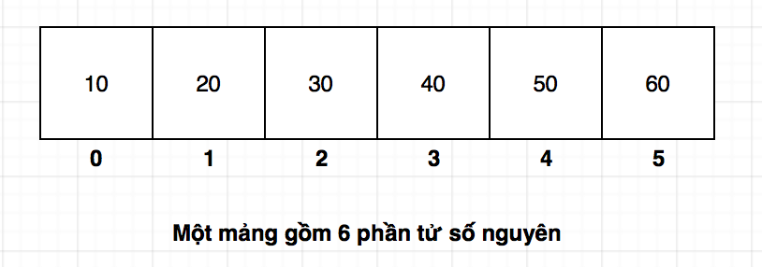
Mảng là gì
Mảng là một dãy các phần tử cùng một kiểu nằm liền kề nhau trong bộ nhớ.
Minh hoạ

Slide 27
Mảng là gì
Mảng của 6 số nguyên
Sáu số này nằm liên tục nhau trên bộ nhớ
Do đó,
Nếu ô nhớ đầu tiên, chứa giá trị 10, bắt đầu ở BYTE có địa chỉ 100 trong vùng nhớ của chương trình
Thì
Địa chỉ của ô nhớ chứa 20: 104
Địa chỉ của ô nhớ chứa 30: 108
Địa chỉ của ô nhớ chứa 40: 112
Địa chỉ của ô nhớ chứa 50: 116
Địa chỉ của ô nhớ chứa 60: 120

Slide 28
Mảng là gì
Mảng của 6 số nguyên
Sáu số này nằm liên tục nhau trên bộ nhớ
Các phần tử trong mảng được đánh chỉ số để truy xuất
Phần tử đầu tiên LUÔN LUÔN CÓ chỉ số là 0
Các phần tử kế tiếp theo là 1,2, v.v
Do đó,
Ô nhớ chứa 10 có chỉ số là 0
Ô nhớ chứa 20 có chỉ số là 1
Ô nhớ chứa 30 có chỉ số là 2
Ô nhớ chứa 40 có chỉ số là 3
Ô nhớ chứa 50 có chỉ số là 4
Ô nhớ chứa 60 có chỉ số là 5

Slide 29
Mảng là gì
Mảng của 6 số nguyên
Sáu số này nằm liên tục nhau trên bộ nhớ
Các phần tử trong mảng được đánh chỉ số để truy xuất
Phần tử đầu tiên LUÔN LUÔN CÓ chỉ số là 0
Các phần tử kế tiếp theo là 1,2, v.v
Do đó,
Một mảng có N phần tử thì chỉ số các phần tử là 0,1, … và cuối cùng là (N-1) - không phải N

Slide 30
Mảng là gì
Để tính địa chỉ của ô nhớ có chỉ số k, chương trình dùng công thức sau:
Địa chỉ = địa chỉ phần tử đầu tiên + k *(kích thước phần tử)
Do đó, chương trình dễ dàng chỉ ra ngày một phần tử có chỉ số bất kỳ => TRUY CẬP NGẪU NHIÊN

Slide 31
Mảng là gì
Tuy nhiên, Trình biên dịch đã biết trước kích thước của phần tử trong mảng
Do đó, công thức lấy địa chỉ của phần tử có chỉ số k là
first: địa chỉ của phần tử đầu tiên của mảng
first cũng chính là tên biến kiểu mảng
Địa chỉ của phần tử có chỉ số k = first + k

Slide 32
Mảng 1 chiều Khai báo
#include <stdio.h>
#include <stdlib.h>
int main(){
int a[6];
int b[6] = {10, 20, 30};
int c[6] = {10, 20, 30, 40, 50, 60};
return 0;
}
a: mảng của 6 số nguyên
Giá trị từng phần tử chưa xác định
b: mảng của 6 số nguyên
Giá trị 3 phần tử đầu là: 10, 20, và 30
Giá trị 3 phần tử sau chưa xác định
c: mảng của 6 số nguyên
Giá trị các phần tử lần lượt là: 10, 20, 30, 40, 50, và 60

Slide 33
Mảng 1 chiều Khai báo
Lưu ý:
Cả a, b, và c đều là mảng của 6 phần tử.
Do đó, chỉ số các phần tử phải từ 0 đến 5
#include <stdio.h>
#include <stdlib.h>
int main(){
int a[6];
int b[6] = {10, 20, 30};
int c[6] = {10, 20, 30, 40, 50, 60};
return 0;
}

Slide 34
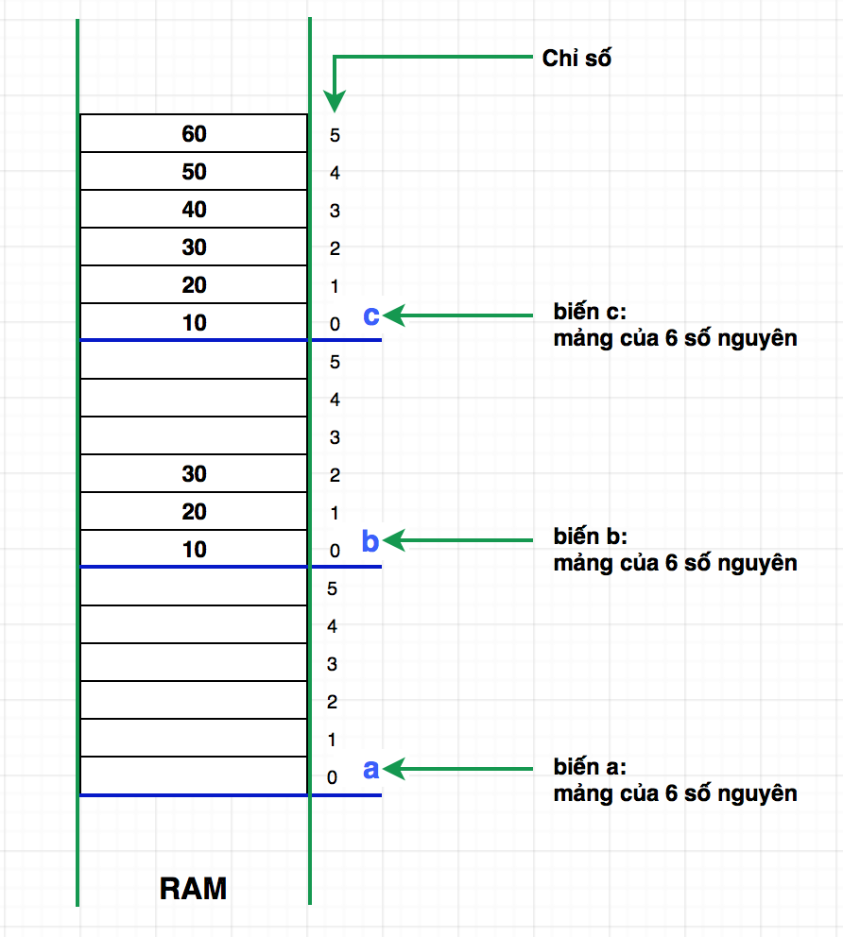
Mảng 1 chiều Khai báo
Hình ảnh trong bộ nhớ của các mảng a, b, và c

Slide 35
Mảng 1 chiều Khai báo
Số phần tử của mảng:
Phải biết trước thời điểm biên dịch
Là hằng số không âm.
Sử dụng macro
#define MAX_SIZE
Khai báo hằng số nguyên
const int max_size
#include <stdio.h>
#include <stdlib.h>
#define MAX_SIZE 6
int main(){
const int max_size = 10;
int a[MAX_SIZE];
int b[max_size];
return 0;
}

Slide 36
Mảng 1 chiều Đọc và ghi các phần tử của mảng
Hai cách
Dùng chỉ số để lấy phần tử quan tâm
Tự tính toán địa chỉ và lấy phần tử quan tâm

Slide 37
Mảng 1 chiều Đọc và ghi các phần tử của mảng
Hai cách
Dùng chỉ số để lấy phần tử quan tâm
#include <stdio.h>
#include <stdlib.h>
int main(){
int c[6] = {10, 20, 30, 40, 50, 60};
int id = 0;
/*Write to element*/
c[3] = 99;
c[id + 1] = 100;
/*Read and print element*/
printf("c[%1d] = %3d\n", 3, c[3]);
printf("c[%1d] = %3d\n", id + 1, c[id + 1]);
return 0;
}

Slide 38
Mảng 1 chiều Đọc và ghi các phần tử của mảng
Hai cách
Dùng chỉ số để lấy phần tử quan tâm
#include <stdio.h>
#include <stdlib.h>
int main(){
int c[6] = {10, 20, 30, 40, 50, 60};
int id = 0;
/*Write to element*/
c[3] = 99;
c[id + 1] = 100;
/*Read and print element*/
printf("c[%1d] = %3d\n", 3, c[3]);
printf("c[%1d] = %3d\n", id + 1, c[id + 1]);
return 0;
}
Chỉ số có thể là hằng số
Tổng quát: chỉ số là bất kỳ biểu thức nguyên nào

Slide 39

Mảng 1 chiều Đọc và ghi các phần tử của mảng
Hai cách
Dùng chỉ số để lấy phần tử quan tâm
#include <stdio.h>
#include <stdlib.h>
int main(){
int c[6] = {10, 20, 30, 40, 50, 60};
int id = 0;
/*Write to element*/
c[3] = 99;
c[id + 1] = 100;
/*Read and print element*/
printf("c[%1d] = %3d\n", 3, c[3]);
printf("c[%1d] = %3d\n", id + 1, c[id + 1]);
return 0;
}

Slide 40
Mảng 1 chiều Đọc và ghi các phần tử của mảng
Hai cách
Tự tính toán địa chỉ và lấy phần tử quan tâm
#include <stdio.h>
#include <stdlib.h>
int main(){
int c[6] = {10, 20, 30, 40, 50, 60};
int id = 0;
/*Write to element*/
*(c + 3) = 99;
*(c + (id + 1)) = 100;
/*Read and print element*/
printf("c[%1d] = %3d\n", 3, *(c + 3));
printf("c[%1d] = %3d\n", id + 1, *(c + (id + 1)));
return 0;
}

Slide 41
Mảng 1 chiều Đọc và ghi các phần tử của mảng
Hai cách
Tự tính toán địa chỉ và lấy phần tử quan tâm
(1) Tính toán địa chỉ
(2) Lấy phần tử tại đĩa tính toán được
(1) Tính toán địa chỉ
(theo công thức first+ k đã trình bày
*(c + 3) = 99;
(2) Lấy phần tử tại một địa chỉ: Toán tử *

Slide 42
Mảng 1 chiều Đọc và ghi các phần tử của mảng
Hai cách
Tự tính toán địa chỉ và lấy tham khảo đến phần tử quan tâm
Tính toán địa chỉ
Lấy tham khảo phần tử quan tâm
*(c + 3) = 99;
Địa chỉ của phần tử đầu tiên của một mảng:
Dùng tên, như trên
c
Cách khác:
&c[0]: toán tử &

Slide 43
Mảng 1 chiều Các kỹ thuật trên mảng
Duyệt qua tất cả các phần trên mảng
Tính các giá trị thống kê từ mảng
Tổng các phần tử
Lớn nhất
Nhỏ nhất
Trung bình
Độ lệch chuẩn
Giá trị trung vị
V.v.
Xử lý từng phần tử trên mảng bởi giải thuật nào đó
Chuẩn hoá trên cho tất cả phần tử (sinh viên, sản phẩm, v.v) trên mảng
Hoán đổi từng cặp phần tử trên mảng
Bài toán sắp xếp
Sắp xếp các phần tử trên mảng
Tìm một phần tử trên mảng
Tìm kiếm nhị phân

Slide 44
Mảng 1 chiều Các kỹ thuật trên mảng
Duyệt qua tất cả các phần trên mảng
Dùng 1 biến chỉ số (kiểu số nguyên)
Đầu tiên gán chỉ số này bằng 0
Chỉ ra phần tử đầu tiên của mảng
Dùng vòng lặp để duyệt qua mỗi phần tử của mảng
Tại mỗi vòng lặp
Truy xuất phần tử chỉ ra bởi chỉ số: đọc hay ghi
Tăng chỉ số lên 1

Slide 45

Mảng 1 chiều Các kỹ thuật trên mảng
Duyệt qua tất cả các phần trên mảng
#include <stdio.h>
#include <stdlib.h>
#define MAX_SIZE 100
int main(){
int arr[MAX_SIZE];
int cur_size = 5; //use 5 items only
/*Initialize array*/
for(int i=0; i<cur_size; i++){
arr[i] = i*i;
}
/*Print array*/
for(int i=0; i<cur_size; i++){
printf("%-3d", arr[i]);
}
return 0;
}

Slide 46
Mảng 1 chiều Các kỹ thuật trên mảng
Duyệt qua tất cả các phần trên mảng
#include <stdio.h>
#include <stdlib.h>
#define MAX_SIZE 100
int main(){
int arr[MAX_SIZE];
int cur_size = 5; //use 5 items only
/*Initialize array*/
for(int i=0; i<cur_size; i++){
arr[i] = i*i;
}
/*Print array*/
for(int i=0; i<cur_size; i++){
printf("%-3d", arr[i]);
}
return 0;
}
Mảng có MAX_SIZE (100) số nguyên
Số phần tử đang dùng thực là cur_size (có thể nhập bởi người dùng)
Vòng lòng for: duyệt qua từng phần tử để ghi và để đọc và in ra màn hình

Slide 47
Mảng 1 chiều Các kỹ thuật trên mảng
Duyệt qua tất cả các phần trên mảng
Bài tập
Sử dụng các cấu trúc for nhưng kiểm tra điều kiện dừng trong mã nguồn vòng lặp
for(; ; ){ …}
Sử dụng break
Sử dụng các cấu trúc lặp khác
while
do ... while

Slide 48
Mảng 1 chiều Các kỹ thuật trên mảng
Tính tổng các phần tử của mảng
Kỹ thuật lặp
Kỹ thuật đệ quy (trình bày trong chương về hàm)

Slide 49
Mảng 1 chiều Các kỹ thuật trên mảng
Tính tổng các phần tử của mảng
Kỹ thuật lặp
Gọi sum là biến chứa tổng của các phần tử trong mảng
Khởi động sum = 0
Dùng vòng lặp để duyệt qua mỗi phần tử của mảng
Tại mỗi vòng lặp
Đọc phần tử tại chỉ số hiện tại
Cộng dồn phần tử này vào sum
Tăng chỉ số thêm 1 để chỉ ra phần tử kế tiếp

Slide 50
#include <stdio.h>
#include <stdlib.h>
#define MAX_SIZE 100
int main(){
int arr[MAX_SIZE];
int cur_size = 5; //use 5 items only
/*Initialize array*/
for(int i=0; i<cur_size; i++){
arr[i] = i*i;
}
/*Print array*/
printf("ARRAY's elements:\n");
for(int i=0; i<cur_size; i++){
printf("%-3d", arr[i]);
}
//...
}

Slide 51
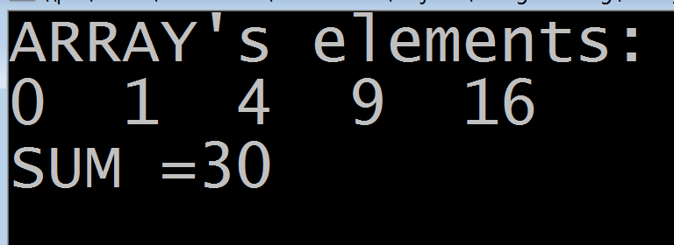
#include <stdio.h>
#include <stdlib.h>
#define MAX_SIZE 100
int main(){
int arr[MAX_SIZE];
int cur_size = 5; //use 5 items only
/*Initialize array*/
for(int i=0; i<cur_size; i++){
arr[i] = i*i;
}
//...
/*Calculate sum*/
int sum = 0;
for(int i=0; i<cur_size; i++){
sum += arr[i];
}
printf("\nSUM =%-3d\n", sum);
return 0;
}
Vòng lòng for: duyệt qua từng phần tử và cộng dồn vào biến sum.

Slide 52
Mảng 1 chiều Các kỹ thuật trên mảng
Kỹ thuật tìm phần tử lớn nhất
Dùng biến max_value chứa phần tử lớn nhất
Khởi động max_value = nhỏ hơn cả phần tử nhỏ nhất
Nếu không biết miền giá trị các phần tử, có thể khởi động bằng phần tử đầu tiên của mảng
Dùng cấu trúc lặp duyệt qua từng phần tử trong mảng
Với mỗi phần tử tại chỉ số ID,
Nếu phần tử đó LỚN NHẤT cả phần tử max_value
Gán max_value = phần tử hiện tại ID
Tăng ID lên 1 để đi đến phần tử kế tiếp

Slide 53
Mảng 1 chiều Các kỹ thuật trên mảng
Kỹ thuật tìm phần tử bé nhất
Dùng biến min_value chứa phần tử lớn nhất
Khởi động min_value = lớn hơn cả phần tử lớn nhất
Nếu không biết miền giá trị các phần tử, có thể khởi động bằng phần tử đầu tiên của mảng
Dùng cấu trúc lặp duyệt qua từng phần tử trong mảng
Với mỗi phần tử tại chỉ số ID,
Nếu phần tử đó BÉ HƠN cả phần tử min_value
Gán min_value = phần tử hiện tại ID
Tăng ID lên 1 để đi đến phần tử kế tiếp

Slide 54
Mảng 1 chiều Các kỹ thuật trên mảng
Kỹ thuật tìm phần tử lớn nhất (bé nhất)
Bài toán
Mỗi sinh viên có chứa
Mã số (code), tên (name), điểm Toán (math), Anh văn (english), và Lý (physics)
Giả sử có danh sách của N sinh viên.
Chương trình khởi động danh sách với 3 cột điểm sinh ngẫu nhiên từ 0 đến 10. Mã số và tên của sinh viên chưa cần gán
Tìm điểm trung bình lớn nhất và nhỏ nhất và in ra màn hình. Kết quả như hình sau

Slide 55
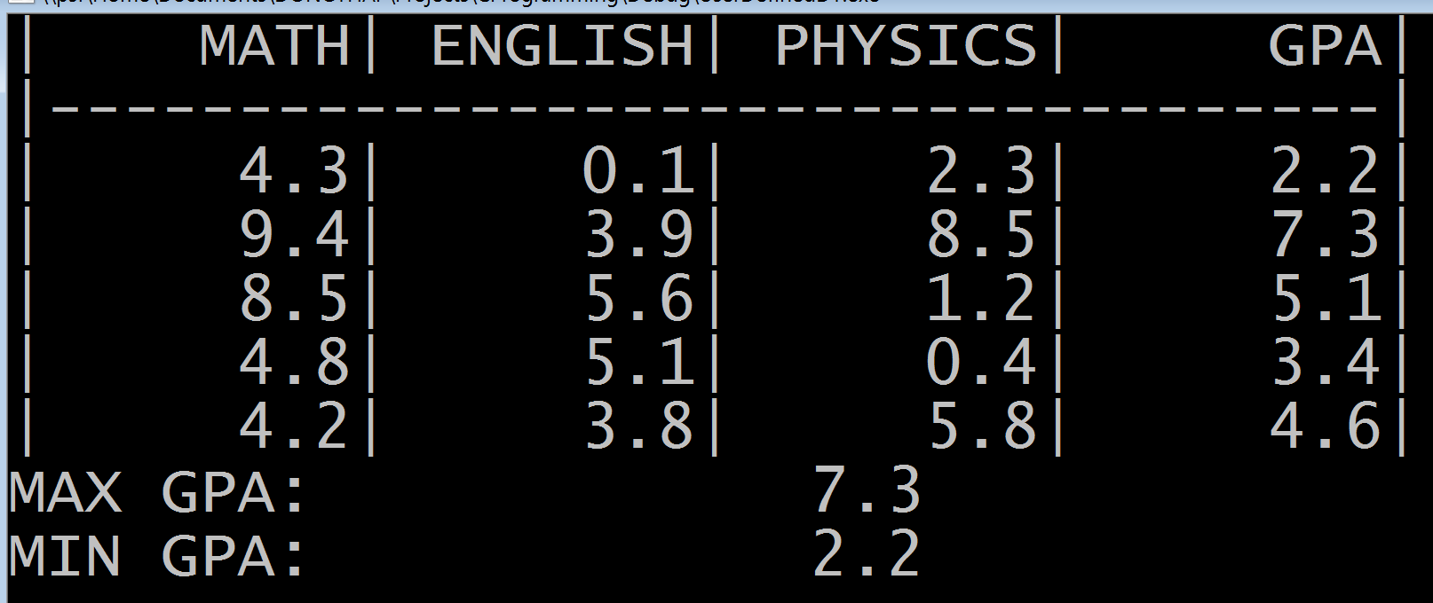
Mảng 1 chiều Các kỹ thuật trên mảng
Kỹ thuật tìm phần tử lớn nhất (bé nhất)
Bài toán
Mỗi sinh viên có chứa
Mã số (code), tên (name), điểm Toán (math), Anh văn (english), và Lý (physics)
Giả sử có danh sách của N sinh viên.
Chương trình khởi động danh sách với 3 cột điểm sinh ngẫu nhiên từ 0 đến 10. Mã số và tên của sinh viên chưa cần gán
Tìm điểm trung bình lớn nhất và nhỏ nhất và in ra màn hình. Kết quả như hình sau

Slide 56
Mảng 1 chiều Các kỹ thuật trên mảng
Kỹ thuật tìm phần tử lớn nhất (bé nhất)
Phân tích
Cần định nghĩa kiểu dữ liệu mới là Student, chứa các trường thông tin như trên
Tổ chức lưu danh sách của tối đa là NUM_STUDENT sinh viên.
Khởi động mảng theo yêu cầu
3 cột điểm ngẫu nhiên từ 0 đến 10
Tìm điểm trung bình cao nhất và thấp nhất và in ra.
Điểm trung bình = tổng 3 cột điểm / 3
Viết chương trình

Slide 57
Mảng 1 chiều Các kỹ thuật trên mảng
Kỹ thuật tìm phần tử lớn nhất (bé nhất)
Cấu trúc sinh viên (Student)
typedef struct sStudent{
char student_code[10];
char student_name[50];
float math, english, physics;
} Student;

Slide 58
Mảng 1 chiều Các kỹ thuật trên mảng
Kỹ thuật tìm phần tử lớn nhất (bé nhất)
Khai báo mảng chưa NUM_STUDENT
#include <stdio.h>
#include <stdlib.h>
#include <time.h>
#define NUM_STUDENT 5
typedef struct sStudent{
char student_code[10];
char student_name[50];
float math, english, physics;
} Student;
int main(){
/*List of students*/
Student list[MAX_SIZE];
/...
Để dùng hàm time

Slide 59
Mảng 1 chiều Các kỹ thuật trên mảng
Kỹ thuật tìm phần tử lớn nhất (bé nhất)
Khởi động mảng
/*Initialize the list*/
time_t t;
srand((unsigned) time(&t));
for(int i=0; i<NUM_STUDENT ; i++){
list[i].math = ((float)rand() / RAND_MAX)*10;
list[i].english = ((float)rand() / RAND_MAX)*10;
list[i].physics = ((float)rand() / RAND_MAX)*10;
}
Sử dụng hàm rand() để sinh số nguyên từ 0 đến RAND_MAX (hằng số)
rand()/RAND_MAX: từ 0 đến 1
(rand()/RAND_MAX)*10: từ 0 đến 10
srand: khởi động bộ sinh ngẫu nhiên với thời gian của hệ thống (hàm time)

Slide 60
Mảng 1 chiều Các kỹ thuật trên mảng
Kỹ thuật tìm phần tử lớn nhất (bé nhất)
Tìm giá trị lớn nhất và bé nhất trong mảng
/*Find max gpa and min gpa*/
float gpa_max = -1.0f;
float gpa_min = 11.0f;
float gpa;
for(int i=0; i<NUM_STUDENT; i++){
gpa = (list[i].math + list[i].english + list[i].physics)/3;
if(gpa_max < gpa) gpa_max = gpa;
if(gpa_min > gpa) gpa_min = gpa;
}

Slide 61
Mảng 1 chiều Các kỹ thuật trên mảng
Kỹ thuật tìm phần tử lớn nhất (bé nhất)
In ra mảng và giá trị bé nhất và lớn nhất tìm được
/*Print scoreboard, max gpa, and min gpa*/
printf("|%8s|%8s|%8s|%8s|\n",
"MATH",
"ENGLISH",
"PHYSICS",
"GPA");
printf("|-----------------------------------|\n");
for(int i=0; i<NUM_STUDENT; i++){
gpa = (list[i].math + list[i].english + list[i].physics)/3;
printf("|%8.1f|%8.1f|%8.1f|%8.1f|\n",
list[i].math,
list[i].english,
list[i].physics,
gpa);
}
printf("%-20s%4.1f\n", "MAX GPA:", gpa_max);
printf("%-20s%4.1f\n", "MIN GPA:", gpa_min);

Slide 63
Mảng 2 chiều Ứng dụng
Các ma trận trong toán học (Đại số tuyến tính) là những mảng 2 chiều
Ảnh là mảng 2 chiều của các điểm ảnh (pixel)
Đồ thị (mạng của các đối tượng) có thể được biểu diễn dùng mảng 2 chiều

Slide 64
Mảng 2 chiều Mô hình vs Lưu trữ vật lý
10
20
30
40
50
60
70
80
90
100
110
120
Mô hình một mảng 2 chiều có: 3 hàng x 4 cột
10
20
30
40
50
60
70
80
90
100
110
120
Lưu trữ trong bộ nhớ của mảng 2 chiều: tuyến tính hoá mảng 2 chiều
Phương pháp: lưu hết hàng đến hàng

Slide 65
Mảng 2 chiều Cách lưu trữ mảng 2 chiều
Các phần tử được lưu trữ liên tục, hết hàng đến hàng
Nếu phần tử đầu tiên (giá trị 10) bắt đầu ở BYTE có địa chỉ là 100
Phần tử có trị 20 có địa chỉ: 104
Phần tử có trị 30 có địa chỉ: 108
Phần tử có trị 50 có địa chỉ: 116
Phần tử có trị 60 có địa chỉ: 120
Phần tử có trị 90 có địa chỉ: 132
Phần tử có trị 100 có địa chỉ: 136
V.v

Slide 66
Mảng 2 chiều Cách lưu trữ mảng 2 chiều
Các phần tử được lưu trữ liên tục, hết hàng đến hàng
Các phần tử trong mảng 2 chiều được đánh chỉ số để truy cập, dùng 2 chỉ số.
Gọi row và col là chỉ số của một phần tử
Chỉ số row và col bắt đầu từ 0 đến (Số hàng -1) và (Số cột -1) tương ứng
col
0
1
2
3
0
10
20
30
40
row
1
50
60
70
80
2
90
100
110
120

Slide 67
Mảng 2 chiều Cách lưu trữ mảng 2 chiều
Các phần tử được lưu trữ liên tục, hết hàng đến hàng
Các phần tử trong mảng 2 chiều được đánh chỉ số để truy cập, dùng 2 chỉ số.
Chương trình có thể tính địa chỉ của ô nhớ bắt đầu của phần tử có chỉ số [row, col] dễ dàng
Địa chỉ của phần tử [row, col] = địa chỉ của phần tử đầu tiên + [row* (số phần tử trên một hàng) + col] * kích thước phần tử
col
0
1
2
3
0
10
20
30
40
row
1
50
60
70
80
2
90
100
110
120

Slide 68
Mảng 2 chiều Cách lưu trữ mảng 2 chiều
Bộ biên dịch đã biết trước kích thước phần tử. Do đó, người lập trình tính toán địa chỉ của phần tử tại [row, col]
Địa chỉ của phần tử [row, col] = first + [row* COLS + col]
first: địa chỉ của phần tử đầu tiên
Chính là tên mảng
COLS: số phần tử trên mỗi hàng
col
0
1
2
3
0
10
20
30
40
row
1
50
60
70
80
2
90
100
110
120

Slide 69
Mảng 2 chiều Khai báo mảng hai chiều
#include <stdio.h>
#include <stdlib.h>
int main(){
int a[3][4];
int b[3][4] = { {10, 20, 30} };
int c[3][4] = { {10, 20, 30, 40},
{50, 60},
};
int d[3][4] = { {10, 20, 30, 40},
{50, 60, 70, 80},
{90, 100, 110, 120}
};
return 0;
}

Slide 70
Mảng 2 chiều Khai báo mảng hai chiều
Khai báo và khởi động không đầy đủ
Kích thước: 3 hàng, 4 cột
Khai báo mảng 2 chiều, không khởi động
Kích thước: 3 hàng, 4 cột
#include <stdio.h>
#include <stdlib.h>
int main(){
int a[3][4];
int b[3][4] = { {10, 20, 30} };
int c[3][4] = { {10, 20, 30, 40},
{50, 60},
};
int d[3][4] = { {10, 20, 30, 40},
{50, 60, 70, 80},
{90, 100, 110, 120}
};
return 0;
}
Khai báo và khởi động đầy đủ
Kích thước: 3 hàng, 4 cột

Slide 71
Mảng 2 chiều Đọc và ghi phần tử của mảng hai chiều
#include <stdio.h>
#include <stdlib.h>
int main(){
int a[3][4];
int r,c;
r = 0, c = 2;
a[r][c] = 99;
printf("a[%1d][%1d] = %3d\n", r, c, a[r][c]);
return 0;
}
Khai báo mảng: Kích thước 3 hàng, 4 cột
Gán giá trị cho phần tử
Cần chỉ số hàng và cột
Hàng và cột: biểu thức nguyên
Lấy giá trị của phần tử
Cần chỉ số hàng và cột

Slide 72
Mảng 2 chiều Các kỹ thuật với mảng 2 chiều
Duyệt qua từng phần tử trong mảng
Duyệt qua phần tử trên cùng hàng
Duyệt qua phần tử trên cùng cột
Với ma trận vuông
Duyệt qua phần tử trên đường chéo chính
Duyệt qua phần tử trên đường chéo phụ
Duyệt qua phần tử bên trên đường chéo chính
Duyệt qua phần tử bên dưới đường chéo chính

Slide 73
Mảng 2 chiều Duyệt qua từng phần tử trong mảng
Gọi ROWS và COLS là tổng số hàng và cột tương ứng
ROWS và COLS là các hằng số
Thông qua #define
Thông qua const int ROWS, COLS;
Gọi row và col là hai biến chứa chỉ số hàng và cột
row: chỉ số hàng
col: số cột

Slide 74
Mảng 2 chiều Duyệt qua từng phần tử trong mảng
Gọi ROWS và COLS là tổng số hàng và cột tương ứng
ROWS và COLS là các hằng số
Thông qua #define
Thông qua const int ROWS, COLS;
Gọi row và col là hai biến chứa chỉ số hàng và cột
row: chỉ số hàng
col: số cột
Dùng hai cấu trúc lặp lồng nhau
Cho mỗi hàng (row)
Cho mỗi cột (col)
Truy xuất phần tử tại [row, col] để ghi hay đọc
Tăng chỉ số cột (col) để đến phần tử kế tiếp trên cùng hàng
Tăng chỉ số hàng (row) đến xử lý hàng kế tiếp

Slide 75
Mảng 2 chiều Duyệt qua từng phần tử trong mảng
Lưu ý
Theo cách trên thì sẽ truy xuất các phần tử theo từng hàng, hết hàng này đến hàng hàng
Chỉ số cột tăng nhanh hơn chỉ số hàng
Cách truy xuất trên giúp chương trình chạy nhanh hơn trường hợp truy xuất theo từng cột
Chỉ số hàng tăng nhanh hơn chỉ số cột

Slide 76
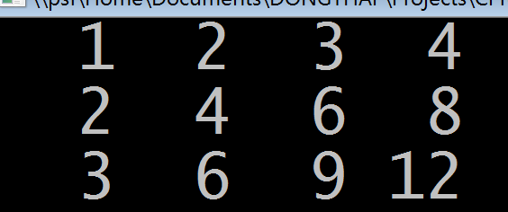
#include <stdio.h>
#include <stdlib.h>
int main(){
const int ROWS = 3, COLS = 4;
int a[ROWS][COLS];
int row,col;
/*Initialize array*/
for(row=0; row<ROWS; row++){
for(col=0; col<COLS; col++){
a[row][col] = (row + 1)*(col + 1);
}
}
/*Print array*/
for(row=0; row<ROWS; row++){
for(col=0; col<COLS; col++){
printf("%3d", a[row][col]);
}
printf("\n");
}
return 0;
}
Lặp trên hàng trước, cột sau (lồng)
Truy xuất và gán giá trị
Truy xuất và đọc giá trị để in ra
Xuống hàng khi in ra hết một hàng

Slide 77
Chuỗi

Slide 78
Nội dung
Mô hình chuỗi trong C
Khai báo chuỗi trong C
Các hàm xử lý chuỗi
In chuỗi
Đọc chuỗi
Lấy chiều dài chuỗi
Các kỹ thuật trên chuỗi
Tìm chuỗi con
Xoá khoảng trắng giữa các từ và các khoảng trắng đầu cuối
Nối các chuỗi
Tách chuỗi
Thành các token
Thành tên và họ

Slide 79
Mô hình chuỗi trong C
Trong C, chuỗi là mảng của các ký tự trong chuỗi và kết thúc bằng ký tự đặc biệt là ‘\0’
=> Mảng có kích thước N phần tử chỉ có thể chứa tối đa (N-1) ký tự
Ví dụ: chuỗi “LAP TRINH”
Chiều dài: 9 ký tự
Số lượng ô nhớ cần thiết: 10
’L’
’A’
’P’
’ ’
’T’
’R’
’I’
’N’
’H’
’\0’
Chuỗi kết thúc bằng ký tự đặc biệt

Slide 80
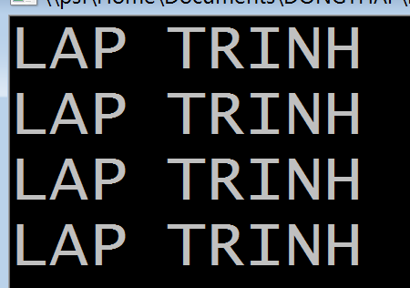
Khai báo chuỗi
#include <stdio.h>
#include <stdlib.h>
int main(){
const int MAX_LEN = 50;
char s1[MAX_LEN];
char s2[MAX_LEN] =
{'L', 'A', 'P', ' ', 'T', 'R', 'I', 'N', 'H', '\0'};
char s3[MAX_LEN] = "LAP TRINH";
char s4[] =
{'L', 'A', 'P', ' ', 'T', 'R', 'I', 'N', 'H', '\0'};
char s5[] = "LAP TRINH";
printf("%s\n%s\n%s\n%s\n", s2,s3,s4,s5);
return 0;
}

Slide 81
Khai báo chuỗi
char s1[MAX_LEN];
s1: có thể chứa tối đa (MAX_LEN – 1) ký tự
char s2[MAX_LEN] =
{'L', 'A', 'P', ' ', 'T', 'R', 'I', 'N', 'H', '\0'};
s2: có thể chứa tối đa (MAX_LEN – 1) ký tự
Khởi động chuỗi theo cách khởi động mảng → cần kết thúc bằng ‘\0’
char s3[MAX_LEN] = "LAP TRINH";
s3: có thể chứa tối đa (MAX_LEN – 1) ký tự
Khởi động bằng hằng chuỗi → không cần ghi ’\0’

Slide 82
Khai báo chuỗi
char s4[] =
{'L', 'A', 'P', ' ', 'T', 'R', 'I', 'N', 'H', '\0'};
s4: mảng của 10 ô nhớ, chứa đúng 9 ký tự chuỗi “LAP TRINH”
Không cần đặt tả kích thước mảng khi khai báo có khởi động
Khởi động theo cách khởi động mảng
char s5[] = "LAP TRINH";
s5: mảng của 10 ô nhớ, chứa đúng 9 ký tự chuỗi “LAP TRINH”
Không cần đặt tả kích thước mảng khi khai báo có khởi động
Khởi động bằng hằng chuỗi “LAP TRINH”

Slide 83
Các hàm thao tác với chuỗi
Hàm in chuỗi
Hàm: printf với đặc tả %s
#include <stdio.h>
#include <stdlib.h>
int main(){
const int MAX_LEN = 50;
char s1[MAX_LEN] =
{'L', 'A', 'P', ' ', 'T', 'R', 'I', 'N', 'H', '\0'};
char s2[] = "LAP TRINH";
printf("%s\n%s\n", s1,s2);
return 0;
}
In ra hai chuỗi trong các biến s1 và s2

Slide 84
Các hàm thao tác với chuỗi
Hàm đọc chuỗi: đọc từ (read a word)
Hàm: scanf với đặc tả %s
#include <stdio.h>
#include <stdlib.h>
int main(){
const int MAX_LEN = 50;
char str[MAX_LEN];
printf("Enter a word, %d character max:", MAX_LEN);
scanf("%s", str);
printf("%s\n", str);
return 0;
}
scanf: Đọc đến khi gặp khoảng trắng → đọc từ (word)

Slide 85
Các hàm thao tác với chuỗi
Hàm đọc chuỗi: đọc cả dòng (read a line)
Hàm: gets đọc một dòng, đến khi gặp ký tự xuống hàng (ENTER)
#include <stdio.h>
#include <stdlib.h>
int main(){
const int MAX_LEN = 50;
char str[MAX_LEN];
printf("Enter a line, %d characters max:", MAX_LEN);
gets(str);
printf("%s\n", str);
return 0;
}
gets: Đọc đến khi gặp ký tự xuống hàng → đọc dòng (line)

Slide 86
Các hàm thao tác với chuỗi
Hàm đọc chuỗi: đọc cả dòng (read a line)
Dùng hàm getchar(), đến khi gặp ký tự xuống hàng (ENTER)
#include <stdio.h>
#include <stdlib.h>
int main(){
const int max_len = 50;
char str[max_len], ch = '\0';
int i=0;
printf("Enter a string, %d chars max:", max_len);
while(ch!='\n'){
ch=getchar();
str[i]=ch;
i++;
}
str[i]='\0'; //ending string
printf("line: %s",str);
return 0;
}
getchar: Đọc từng ký tự

Slide 87
Các hàm thao tác với chuỗi
Hàm đọc chuỗi:
Không nên sử dụng chung scanf và gets trong cùng chương trình
scanf: không đọc ký tự xuống hàng → gets sau đó có thể trả về ngay mà không cần người dùng nhập liệu.

Slide 88
Các hàm thao tác với chuỗi
Các hàm khác:
Hàm | Công dụng
strlen | Lấy chiều dài chuỗi
strcpy | Copy một chuỗi sang chuỗi khác
strcmp | So sánh hai chuỗi
strstr | Tìm chuỗi con trong một chuỗi
Xem chi tiết tại:
http://www.cplusplus.com/reference/cstring/

